Slide 1

OOP
4 – Generika, Creational design patterns A
Singleton
Simple Factory
Factory Method
Abstract Factory
Prototype
Builder
IoC
Vyučující Mgr. Radim Krupička, PhD.
Převzato od Ing. David Kadleček, PhD.

Slide 2
Generika
Umožňuje definovat typ jako „proměnnou“
Používá se k vytváření flexibilních tříd
public class Trida<T>{
private T hodnota;
void pricti(T h){
hodnota += h;
}
}
Trida<double> m = new Trida<double>();

Slide 3
Možná bližší určení generického parametru
public class Trida<T> where T: IComparable{
}
Případně je možné ho instanciovat:
public class Tovarna<T> where T : new()
{
public T VytvorInstanci()
{
return new T();
}
}

Slide 4
Možná bližší určení generického parametru II
Je možné i definovat (omezit na) dědičnost:
public class Trida<A, B, C> where A : B where B : C

Slide 5
Creational design patterns
= “chytřejší konstruktory”, které:
skrývají komplexitu vytváření objektů
předepisují typy objektů/metod, které musí potomci třídy, vytvářet/implementovat
zaručují, že se vytvoří pouze jedna instance
vytváří přesné kopie objektů (včetně všech atributů a navázaných tříd)
“Zapůjčují” již vytvořené objekty, místo neustálého vytváření nových
A jsou to:
Singleton
Simple Factory
Abstract Factory
Factory Method
Prototype
Builder
https://refactoring.guru/design-patterns/creational-patterns

Slide 6
Singleton
Singleton se používá jestliže chceme, aby od jedné třídy existovala maximálně jedna instance.
Používá se např. Pro načítání konfigurace, drivery pro ovládání zařízení, logging atd.
Obecně se doporučuje vyhnout se jeho používání,protože se jedná o “synchronizovanou globální proměnnou”, která je jednak mutable a také je zdrojem blokování threadů při větší zátěži
class ClassSingleton {
private static ClassSingleton INSTANCE;
private String info = "Initial info class";
private ClassSingleton() {
}
public synchronized static ClassSingleton getInstance(){
if (INSTANCE == null) {
INSTANCE = new ClassSingleton();
}
return INSTANCE;
}
// getters and setters
}
Pozn. bez synchronized nefunguje v multithreaded aplikaci

Slide 7
Singleton v C#
Potřeba vyřešit synchronized – thread safe přístup
Tento kód chybný není thread safe:
public sealed class Singleton {
private static Singleton instance=null;
private Singleton() { }
public static Singleton Instance {
get {
if (instance==null) {
instance = new Singleton();
} return instance;
}
}
}

Slide 8
Singleton se zámky
Funguje thread safe, ale může být pomalejší
public sealed class Singleton {
private static Singleton instance = null;
private static readonly object padlock = new object();
Singleton() { }
public static Singleton Instance {
get {
lock (padlock) {
if (instance == null)
instance = new Singleton();
return instance;
}
}
}
}

Slide 9
Singleton threadsafe bez zámků
Extrémně jednoduchý, ale není příliš „lazy“ tzn. vytváří se dřív než je potřeba
public sealed class Singleton {
private static readonly Singleton instance = new Singleton();
// Explicit static constructor to tell C# compiler
// not to mark type as beforefieldinit
static Singleton() { }
private Singleton() { }
public static Singleton Instance { get { return instance; }
}
}

Slide 10
Lazy singleton – thread safe bez zámků C#
public sealed class Singleton {
private Singleton() { }
public static Singleton Instance {
get { return Nested.instance; }
}
private class Nested {
// Explicit static constructor to tell C# compiler
// not to mark type as beforefieldinit
static Nested() { }
internal static readonly Singleton instance = new Singleton();
}
}

Slide 11
Simple Factory (továrna)
Vytváření objektů konkrétního typu je zapouzdřené do metod ve specializované třídě. Uživatel třídy je odstíněn od komplexity vytváření objektů.
class PlantFactory {
public Apple makeApple(int size, Boolean hasGoodTaste) {
// Code for creating an Apple here.
}
public Orange makeOrange(int size) {
// Code for creating an orange here.
}
}
...
PlantFactory plantFactory = new PlantFactory()
Apple bigTastyApple = plantFactory.makeApple(10, true)
Apple smallUglyApple = plantFactory.makeApple(2, false)
Orange orange = plantFactory.makeOrange(5)
Q: Jaká je výhoda proti jednoduchému konstruktoru?
A: Factory můžu poskytout dalším vývojářům jako API na vytváření ovoce. Factory vymezuje: (i) všechny typy ovoce, co chci vyrábět, (ii) přes jaké metody umožňuji jejich vytváření. Dále pak do Factory můžu zapracovat aspekty jako např. Kolik ovoce jsem vyrobil, centrální logování výroby atd.

Slide 12
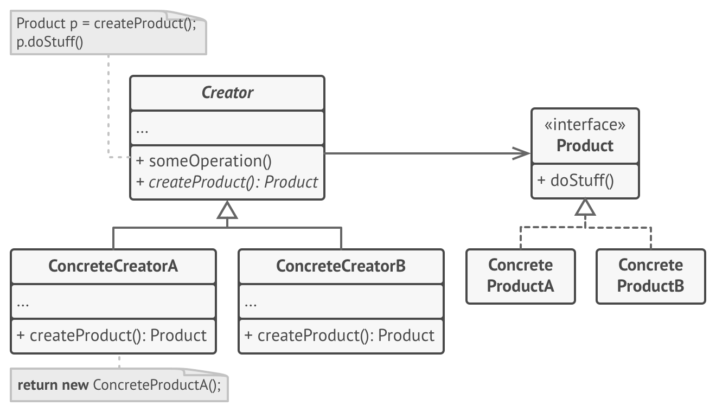
Factory Method
Factory Method se používá za účelem vytvoření objektu pokud nechceme specifikovat konkrétní třídu objektu, který je vytvářen. Místo konstruktoru objektu se volá faktory metoda, která je implementována/nebo redefinována v potomkovi.

Slide 13
Factory Method
Druh objektu i jeho počáteční vlastnosti jsou dané přijatými parametry, případně i stavem objektu, který tovární metodu poskytuje.
Používá se tam, kde je vytvářený objekt nějakým způsobem odvozený od aktuální instance třídy, která Factory Method poskytuje. Tyto metody se používají hlavně u immutable tříd.
abstract class FruitCreator {
protected abstract Fruit makeFruit(int size);
public void pickFruit() {
private final Fruit f = makeFruit();
}
}
class OrangeCreator extends FruitCreator {
@Override protected Fruit makeFruit(int size){
if (size > 5)
return new BigOrange();
else
return new SmallOrange();
}
}
…
FruitCreator fruitCreator = new OrangeCreator();
Fruit orange = fruitCreator.makeFruit(4) //returns SmallOrange instance

Slide 14
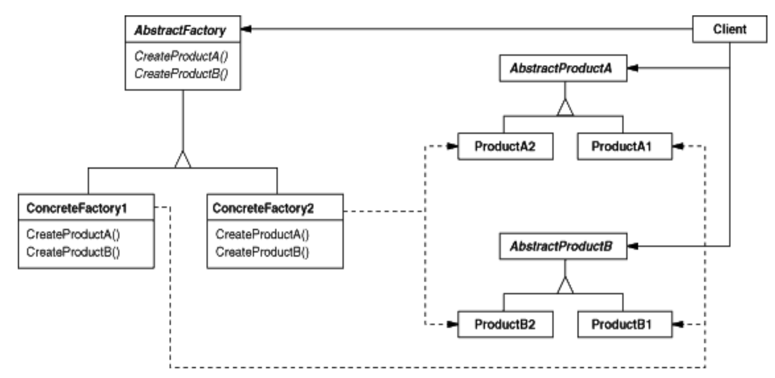
Abstract Factory
Abstract Factory je abstraktním rozšířením Simple Factory, když chceme vytvářet celou rodinu objektů, ale v různých variantách. Z Factory Method se zase přebírá to, že není třeba přesně specifikovat produkt, který vytváříme, ale pouze předepisujeme jaké typy objektů se mají vytvářet.
Příkladem je grupa Volkswagen, která sdílí komponenty a postupy přes své dceřiné společnosti.
Existuje GroupAbstractFactory, která předepisuje co se má vyrábět v přes jaké rozhraní. Od ní jsou odděděné AudiFactory, SkodaFactory, VolkswagenFactory ...

Slide 15
Vytváření produktů:
Produkty:
interface PlantFactory {
Plant makePlant();
Picker makePicker();
}
public class AppleFactory implements PlantFactory {
Plant makePlant() {
return new Apple();
}
Picker makePicker() {
return new ApplePicker();
}
}
public class OrangeFactory implements PlantFactory {
Plant makePlant() {
return new Orange();
}
Picker makePicker() {
return new OrangePicker();
}
}
abstract class Plant {
...
}
class Apple extends Plant {
…
}
class Orange extends Plant {
…
}
abstract class Picker {
...
}
abstract class ApplePicker extends Picker {
...
}
Client:
PlantFactory appleFactory = new AppleFactory();
PlantFactory orangeFactory = new OrangeFactory();
Plant apple = appleFactory.makePlant();
...

Slide 16
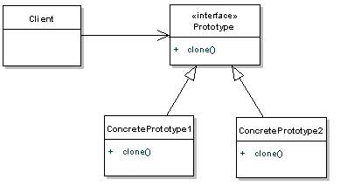
Prototype
Prototype pattern = kontrolované vytváření kopií objektů. Zavedeme interface Cloneable,ten předepisuje metodu clone(), kterou musí implementovat všechny odvozené třídy. Odvozené třídy v metodě clone vytvoří kopii sebe sama.
Shallow copy - clone() vytvoří novou instanci té samé třídy a nastaví všechny atributy na hodnoty atributů z instance na které voláme clone().
Deep copy - clone() provede shallow copy a pak clone() i všech navázaných objektů. Naklonuje celý objektový graf. Hloubka kopie může být různá.
Cloneable

Slide 17
Prototype
public interface Cloneable {
Cloneable clone();
}
public class Address implements Cloneable {
private String street;
public Address(String street){
this.street = street;
}
@Override
public Cloneable clone() {
return new Address(this.street);
}
}
public class Employee implements Cloneable {
private String name;
private Address address;
public Employee(String name, Address address){
this.name = name;
this.address = address;
}
@Override
public Cloneable clone() {
return new Employee(this.name, (Address) address.clone());
}
}
Client:
…
Employee employee = new Employee("Karel Novak", new Address("Karlova 12"));
Employee employeeCopy = (Employee) employee.clone();

Slide 18
VZOR: BUILDER (stavitel)
Deklarace záměru:
oddělení konstrukce složitého objektu od jeho reprezentace
pokud má být algoritmus pro vytváření složitého objektu nezávislý na vytváření částí
pokud lze objekt reprezentovat různými způsoby
Motivační příklad:
editor dokumentu v RTF by měl umět pracovat s různými reprezentacemi textu (ASCII, TeX, …)

Slide 19
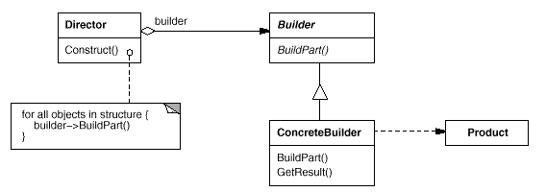
STRUKTURA VZORU BUILDER
Obrázek převzat z [GoF]

Slide 20
PŘÍKLAD: STAVBA DOMU
Zdroj: http://voho.cz/wiki/informatika/oop/navrhovy-vzor/builder/
BUDOVA
Začneme jednoduchou třídou představující budovu. Bude mít tři atributy: podlahu (floor), zdi (walls) a střechu (roof). Budova bude naším produktem. Různé budovy se od sebe budou lišit podlahou, zdmi a střechou. Důležité je, že klient o postavení budovy požádá řídící objekt (stavbyvedoucího) a o proces jejího vystavění se nestará.
public class Building {
private String floor;
private String walls;
private String roof;
public void setFloor(final String pFloor) { this.floor = pFloor; }
public void setWalls(final String pWall) { this.walls = pWall; }
public void setRoof(final String pRoof) { this.roof = pRoof; }
public void print() { System.out.println(String.format("%s, %s, %s",
this.floor, this.walls, this.roof));
}
}

Slide 21
PŘÍKLAD: STAVBA DOMU (POKR.)
ROZHRANÍ STAVITELE
Stavitelé v našem příkladu budou mít několik společných metod, a to na zahájení nové stavby, položení podlahy, stavbu zdí, stavbu střechy a získání výsledné budovy. Proto vytvoříme rozhraní, které budou všichni stavitelé implementovat.
public interface Builder {
void startNew(); /* Zahájí novou stavbu. */
void buildFloor(); /* Položí podlahu. */
void buildWalls(); /* Postaví zdi. */
void buildRoof(); /* Postaví střechu. */
Building getResult(); /* Vrátí výslednou budovu. */
}

Slide 22
PŘÍKLAD: STAVBA DOMU (POKR.)
STAVITELÉ
Pro náš příklad vytvoříme dvě různé implementace stavitelů: jeden bude stavět budovy levné, druhý luxusní. Klient si pak jednoho z nich vybere a tuto volbu sdělí stavbyvedoucímu. Oba stavitelé budou v našem případě výkonnými objekty, protože zajišťují konkrétní úkony při stavbě.
public class CheapBuilder implements Builder {
private Building result;
public void startNew() { this.result = new Building(); }
public void buildFloor() { this.result.setFloor("laminate floor"); }
public void buildWalls() { this.result.setWalls("panel walls"); }
public void buildRoof() { this.result.setRoof("wooden roof"); }
public Building getResult() { return this.result; }
}

Slide 23
PŘÍKLAD: STAVBA DOMU (POKR.)
STAVITELÉ - pokračování
public class LuxuryBuilder implements Builder {
private Building result;
public void startNew() { this.result = new Building(); }
public void buildFloor() { this.result.setFloor("wooden floor"); }
public void buildWalls() { this.result.setWalls("brick walls"); }
public void buildRoof() { this.result.setRoof("shindel roof"); }
public Building getResult() { return this.result; }
}

Slide 24
PŘÍKLAD: STAVBA DOMU (POKR.)
STAVBYVEDOUCÍ
V roli řídícího objektu zde bude vystupovat stavbyvedoucí. Ten dostane k dispozici stavitele (builder), s jehož pomocí budovu postupně vystaví. Začne podlahou, pokračuje stěnami a nakonec postaví střechu. Po dokončení všech operací vrátí klientovi výslednou budovu.
public class Director {
/* Postaví budovu s použitím zadaného stavitele (parametr builder),
vrátí výslednou budovu */
public Building build(final Builder builder) {
builder.startNew(); // zahájit stavbu nové budovy
builder.buildFloor(); // položit podlahu
builder.buildWalls(); // postavit zdi
builder.buildRoof(); // postavit střechu
return builder.getResult(); // vrátit výsledek
}
}

Slide 25
PŘÍKLAD: STAVBA DOMU (POKR.)
TESTER
Vzor použití
final Director director = new Director();
// levná budova
final Building cheapBuilding = director.build(new CheapBuilder());
cheapBuilding.print();
// luxusní budova
final Building luxuryBuilding = director.build(new LuxuryBuilder());
luxuryBuilding.print();

Slide 26
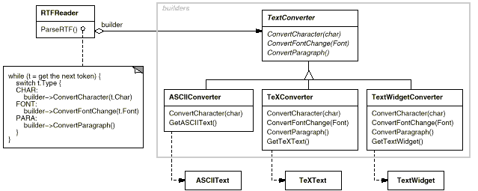
PŘÍKLAD POUŽITÍ VZORU BUILDER
Obrázek převzat z [GoF]

Slide 27
PARTICIPANTI
Builder (TextConverter)
specifikuje abstraktní interface pro vytváření částí objektů typu Product.
ConcreteBuilder (ASCIIConverter, TeXConverter, TextWidgetConverter)
kontruuje a sestavuje části - implementuje interface třídy Builder
udržuje si vytvořenou reprezentaci
poskytuje služby pro vyzvednutí produktu (GetASCIIText, GetTextWidget, ...)

Slide 28
PARTICIPANTI (POKRAČ.)
Director (RTFReader)
konstruuje objekty pomocí služeb třídy Builder
Product (ASCIIText, TeXText, TextWidget)
reprezentuje složitý objekt, který je konstruován, třída ConcreteBuilder vytváří konkrétní vnitřní reprezentaci
zahrnuje třídy pro definici částí a služby pro konstrukci celku

Slide 29
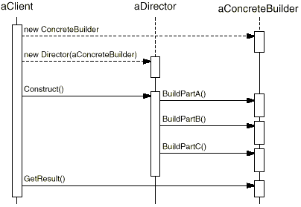
SPOLUPRÁCE OBJEKTŮ PŘI POUŽITÍ BUILDER
Obrázek převzat z [GoF]

Slide 30
BUILDER
Kdy použít
Pokud se vyskytuje konstruktor s mnoha volitenými parametry
Pokud kód produkuje různé reprezentace jednoho produktu – stejné kroky vedoucí k cíli, které se liší v detailu
Když pracujeme se kompozitními stromovými strukturami
Výhody
Umožňuje postavit produkt krok po kroku
Umožní stejnému kódu postavit rozdílné produkty
Izoluje složitý kód pro vytváření od business logiky produktu
Nevýhody
Zvyšuje členitost řešení dalšími třídami

Slide 31
INVERSION OF CONTROL (IOC)
Návrhový princip, ve kterém kód programu je řízený z obecného frameworku
Jedná se inverzní přístup oproti původnímu přístupu
Původní klasický přístup - programový kód volá znovupoužitelné knihovny starající se o obecné úlohy
IoC – obecný framework řídí chod programu a volá specificky vytvořený kód pro řešení konktrétních úloh

Slide 32
DEPENDENCY INJECTION (VKLÁDÁNÍ ZÁVISLOSTÍ)
Definice wikipedia: Vkládání závislostí (anglicky Dependency injection (DI)) je v objektově orientovaném programování technika pro vkládání závislostí mezi jednotlivými komponentami programu tak, aby jedna komponenta mohla používat druhou, aniž by na ni měla v době sestavování programu referenci.
Martin Fowler, http://www.martinfowler.com/articles/injection.html

Slide 33
PRINCIP DEPENDENCE INJECTION
Pokud chce náš objekt používat služby jiného objektu bez použití DI, pak zodpovídá za celý Jeho životní cyklus, tedy inicializaci apod.
Při aplikaci DI je ale náš objekt odstíněn od této správy, tu zařizuje dependenc provider. Náš objekt tedy potřebuje už jen referenci na dependence providera.
DI zahrnuje nejméně tři objekty, které spolu musí spolupracovat. Konzument, tedy objekt požadující služby. Poskytovatel služby - Poskytovatele těchto služebmu dodá DI provider
DI Provider zodpovídá za celý životní cyklus poskytovatele.
DI Provider může být implementován několika způsoby, např. jako lokátor služeb, abstraktní továrna, tovární metoda, nebo pomocí nějakého z řady z frameworků, například Spring nebo CDI.

Slide 34
ZPŮSOBY VKLÁDÁNÍ
Martin Fowler poukazuje na tři různé vzory, jak lze objektu přidat externí referenci jiného objektu.
Vkládání rozhraním - externí modul, který je do objektu přidán, implementuje rozhraní, jež objekt očekává v době sestavení programu.
Vkládání setter metodou - objekt má setter metodu, pomocí níž lze závislost injektovat.
Injekce konstruktorem - závislost je do objektu injektována v parametru konstruktoru již při jeho zrodu.

Slide 35
VÝHODY A NEVÝHODY DI
Výhody
Provider může poskytovat řadu komponent k použití bez zásahu do kódu programu
O přetypovávání se stará IoC kontejner
Závislosti komponent jsou definovány explicitně, tedy jednodušší orientace v závislostech
IoC kontejner lze ve většině případů konfigurovat mimo kód, jednotlivé komponenty je možné využít v jiných programech bez přepisování kódu
Nevýhody
Menší přehlednost kódu
Náročnější správa kódu

